Slide 1
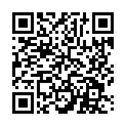
Управление Федеральной налоговой службы по Новгородской области
Узнай о мерах поддержки налогоплательщиков
на время снижения деловой и потребительской активности на фоне распространения коронавирусной инфекции на
Интернет - сайте ФНС России
https://www.nalog.ru/rn53/business-support-2020/

Slide 2
Управление Федеральной налоговой службы по Новгородской области
Узнай о мерах поддержки налогоплательщиков
на время снижения деловой и потребительской активности на фоне распространения коронавирусной инфекции на
Интернет - сайте ФНС России

